Slide 1
Основания возникновения обязательств
тема: обязательства в международном бизнесе

Slide 2
Обязательство (ст. 307 п.1 ГК РФ)
Одно лицо (должник) обязано совершить в пользу другого лица (кредитора) определенное действие, как-то:
-передать имущество,
-выполнить работу,
-уплатить деньги и т.п.,
-либо воздержаться от определенного действия, а кредитор имеет право требовать от должника исполнения его обязанности.

Slide 3
Основания возникновения гражданских прав и обязанностей (ст. 8 ГК РФ)
1) договор и иные сделки 2) акты гос. органов и органов местного самоуправления 3) судебные решения 4) приобретение имущества 5) создание произведений науки, литературы, искусства, изобретений и иных результатов интеллектуальной деятельности; 6) причинение вреда другому лицу; 7) неосновательное обогащение; 8) иные действия граждан и юридических лиц; 9) события, с которыми закон или иной правовой акт связывает наступление гражданско-правовых последствий.

Slide 4
Договор и иные сделки
Договор- соглашение двух или нескольких лиц об установлении, изменении или прекращении гражданских прав и обязанностей.
К договорам применяются правила о двух- и многосторонних сделках + односторонние сделки (ст. 420 ГК РФ)

Slide 5
Акты государственных органов и органов местного самоуправления
Решение компетентного органа публичной власти об изъятии у частного собственника земельного участка для государственных нужд порождает обязательство по выкупу такого участка государством или его продаже с публичных торгов (п. 1 ст. 239 ГК)

Slide 6
Судебные решения
Решение суда об изъятии у частного собственника бесхозяйственно содержимых культурных ценностей порождает обязательство государства по их выкупу или продаже с публичных торгов (ст. 240 ГК)

Slide 7
Причинение вреда другому лицу + неосновательное обогащение
Обязанность компенсации причиненного вреда или возврата неосновательно приобретенного имущества, которая всегда носит имущественный характер, включая и случаи возмещения морального вреда.

Slide 8
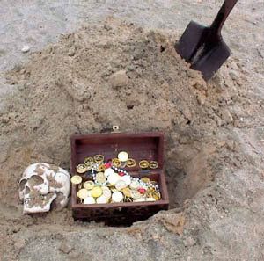
Иные действия граждан и юридических лиц
Юридические поступки - «иные действия граждан и юридических лиц» (подп. 8 п. 1 ст. 8), т. е. не являющиеся сделками.
Пример: находка или обнаружение клада, порождающие обязательства соответственно по возврату найденной вещи (ст. 227 ГК РФ)

Slide 9
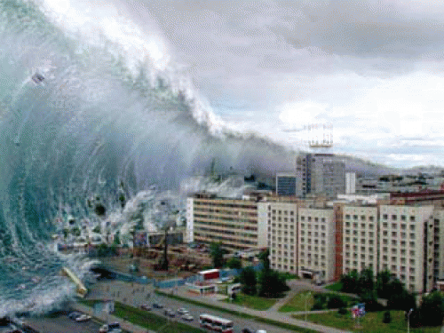
Иные действия граждан и юридических лиц
Не зависящие от воли людей юридические факты — события (подп. 9 п. 1 ст. 8)
Пример: наступление стихийного бедствия, являющегося страховым случаем по условиям договора страхования, при котором возникает обязанность по выплате страховой суммы.

Slide 10
Приобретение имущества

Slide 11
Создание произведений науки, литературы, искусства, изобретений и иных результатов интеллектуальной деятельности

Slide 12
Спасибо за внимание!

